Slide 1
mogzauroba virusebis samyaroSi
mariam qiria, keso Sonia, daviT gegia, daviT cirdava, konstantine jguSia, maTe kemularia
2010 weli

Slide 2
virusi
ვირუსები 20–300 ნანომეტრის ზომის მიკროსკოპული ნაწილაკებია, რომელთაც ცოცხალი უჯრედების ინფიცირების უნარი გააჩნიათ. ბუნებაში, ვირუსი ერთადერთოი ცოცხალი ორგანიზმია, რომელსაც უჯრედული აგებულება არ აქვს. არაცოცხალ ბუნებაში ისინი ცოცხალი ორგანიზმისთვის დამახასიათებელ არცერთ ნიშანს არ ავლენენ. ამის გამო მეცნიერები დიდი ხნის მანძილზე ფიქრობდნენ მიეკუთვნებინათ თუ არა ისინი ცოცხალი ორგანიზმებისთვის. ვირუსს დამოუკიდებლად გამრავლების უნარი არ გააჩნია, იგი მხოლოდ უჯრედების ინფიცირების საშუალებით მრავლდება. ვირუსები გასამრავლებლად ადამიანის, ცხოველის ან მცენარის უჯრედებს ირჩევენ. ვირუსის გამრავლების გამო, მასპინძელი უჯრედი იღუპება. არსებობს განსაკუთრებული ვირუსები, რომლებიც ბაქტერიების უჯრედშიც მრავლდებიან. ბაქტერიების ვირუსს ბაქტერიოფაგი ანუ ფაგი ჰქვია.

Slide 3
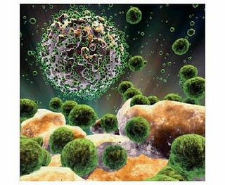
Sidsi
Sidsi პირველად რეგისტრირებულია აშშ-ში 1981 წელს. 1983 წელს დაადგინეს, რომ დაავადებას იწვევს T-ლიმფოციტოტროპული რეტროვირუსი LAV/HTLV-III, რომელიც გადაეცემა სქესობრივი გზით, არასტერილური ნემსებითა და ინსტრუმენტებით, სისხლისა და სისხლის კომპონენტების გადასხმით, ნაყოფის მუცლადყოფნის პერიოდში. დაავადების ინკუბაციური პერიოდი რამდენიმე თვიდან 5-6 წლამდეა (დაკვირვების ვადის მიხედვით). შიდსის კლინიკური გამოვლინება იმდენად მრავალფეროვანია, რომ მისი დიაგნოსტიკა მხოლოდ კლინიკური სურათის მიხედვით თითქმის შეუძლებელია, ამიტომ აუცილებელია ავადმყოფის იმუნოლოგიური გამოკვლევა. ჯერ არ არის შემუშვებული შიდსის საწინააღმდეგო სპეციფიკური მკურნალობა და პროფილაქტიკა (ვაქცინაცია). სამკურნალოდ იყენებენ სიმსივნის და ინფექციის საწინააღმდეგო საშუალებებს, იმუნომოდულატორებს. აღნიშნული საშუალებებით მკურნალობა ხელს უწყობს ავადმყოფის ზოგადი მდგომარეობის გაუმჯობესებას.

Slide 4
მსოფლიო შიდსის დღე ყოველწლიურად 1 დეკემბერს აღინიშნება და შიდსის პანდემის მიმართ საზოგადოებაში ცნობიერების ამაღლებას ემსახურება. შიდსმა მსოფლიოში 2007 წლისთვის 25 მილიონი იმსხვერპლა, ხოლო დაახლოებით 38,6 მილიონი ვირუსმატარებელია, რაც მას ყველაზე დესტრუქციულ ეპიდემიად აქცევს ისტორიაში. მიუხედავად ბოლო დროს ანტირეტროვირუსული მკურნალობის ხელმისაწვდომობის გაუმჯობესებისა მსოფლიოს მრავალ რეგიონში, 2005 წელს შიდსის ეპიდემიამ 3,1 მილიონი ადამიანი იმსხვერპლა; მათ შორის 570.000 ბავშვი იყო.
მსოფლიო შიდსის დღის აღნიშვნის იდეა 1988 წელის შიდსის პრევენციის პროგრამით ჯანდაცვის მინისტრების სამიტზე გაჩნდა. მას შემდეგ ეს იდეა მრავალმა მთავრობამ, საერთაშორისო და საქველმოქმედო ორგანიზაციამ მიიღო მთელ მსოფლიოში.

Slide 5
wiTela
(ლათ. morbus დაავადება) - Zირითადად ბავშვთა ასაკის მწვავე ინფექციური დაავადება. კლინიკურად ნიშანდობლივია მაღალი სიცხე, კონიუქტივიტი, სურდო, სასუნთქი ორგანოების კატარული მოვლენები და დამახასიათებელი გამონაყარი, რომელიც მესამე-მეოთხე დღეს იწყება სახიდან და ვრცელდება მთელს ტანსა და კიდურებზე. ინკუბაციური პერიოდი 7-10 დღეა. გადადების გზები წვეთოვან-ჰაეროვანია. წითელათი დაავადებული ინკუბაციის ბოლო დღეებში და დაავადების პირველ 2-3 დღეს გადამდებია გარშემო მყოფთათვის. მოსალოდნელია წითელას მძიმე გართულებები, რომელთაგან განსაკუთრებით საშიშია ფილტვების ანთება.

Slide 6
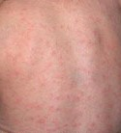
wiTura
წითურა ბავშვთა დაავადების მწვავე ვირუსული დაავადებაა.
ინფექციის წყარო ავადმყოფი ადამიანია. პირველი 4-5 დღის განმავლობაში ინფექცია გადაეცემა ჰეროვან- წვეთოვანი გზით. დაავადება უფრო ხშირია შემოდგომა-ზამთრის თვეებში. წითურას მოხდის შემდეგ ვითარდება მყარი იმუნიტეტი.
ფარული პერიოდი 11-დან 22 დღემდე მერყეობს. დაავადება იწყება ტემპერატურის მატებით 37-38 oC-მდე.ავადმყოფს აქვს სურდო, მცირე ხველა, თვალები შეწითლებული (კონიუქტივიტი). განსაკუთრებით დამახასიათებელი და მუდმივი ნიშანია კისრის უკანა და კეფის ლიმფური კვანძების გადიდება და შეხებისას ოდნავი ტკივილი. მე2-3 დღეს სხეულის კანზე, განსაკუთრებით უხვად კიდურების ლატერალურ ზედაპირზე, ჩნდება მოვარდისფრო გამონაყარი მცირე ზომის ლაქების სახით, რომელიც 2-3 დღეში უკვალოდ ქრება.

Slide 7
ბავშვებში წითურა მსუბუქად, გართულებების გარეშე მიმდინარეობს, ორგანიზმის ზოგადი მოშხამვის ნიშნები გამოხატული არ არის. მაგრამ უნდა გვახსოვდეს, რომ თუ წითურა დაემართა ორსულ ქალს, ამან შეიძლება საბესიწეროდ იმოქმედოს ნაყოფზე, განსაკუთრებით ორსულობის პორველ 3 თვეში. ნაყოფს უვითარდება სხვადასხვა მძიმე სიმახინჯე, გულის მანკი, ტვინის განუვითარებლობა, სიყრუე, სიბრმავე და სხვ. ნაყოფის ასეთი სიმახინჯეები ვითარდება იმ შემთხვევაშიც კი, თუ ორსული ქალი უვლიდა წითურით დაავადებულს და მან ფარულად გადაიტანა წითურა. ამიტომ ორსულებს უნდა ავაცილოთ კონტაქტი წითურით დაავადებულთან. კონტაქტის შემთხვევაში პროფილაქტიკის მიზნით მიზანშეწონილია გამაგლობულინის შეყვანა.
თუ ეჭვი გვეპარება წითურაზე, აუცილებლად უნდა მივმართოთ ექიმს, რომ სწორად გაირკვეს დიაგნოზი. ავადმყოფი ბინაში უნდა გამოცალკევდეს. განსაკუთრებულ მედიკამენტურ მკურნალობას წითურა არ მოითხოვს.

Slide 8
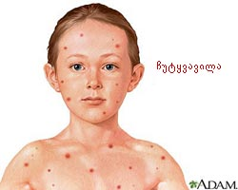
Cutyvavila
[variola-დან (ლათ. varius ნაირ-ნაირი, აჭრელებული)] - ბავშვთა ასაკის ინფექციური დაავადება, რომელსაც იწვევს ფილტრში გამავალი ინფექციური ვირუსი. თან სდევს ცხელებითი რეაქცია და მთელი კანის ტანზე დამახასიათებელი ვეზიკულური გამონაყარი. ჩუტყვავილა გადადის ჰაერწვეთოვანი (ინკუბაციური პერიოდის ბოლოს და გამონაყარის წარმოქმნიდან პირველ 3-4 დღეს), აგრეთვე კონტაქტური გზით (დაავადების უფრო მოგვიანებით პერიოდში). შემთხვევათა უმეტესობაში ჩუტყვავილა კეთილსასურველად მიმდინარეობს.

Slide 9
cofi
ცოფი ძალიან მძიმე ვირუსული დაავადებაა. ადამიანის დასნებოვნება შეუძლია დაავადებულ ძაღლს, კატას, მელიას, მგელს, ძროხას, ცხენს, ფრინველებსაც კი და, თქვენ წარმოიდგინეთ, არც ადამიანისგან ინფიცირებაა გამორიცხული.
ცოფის ვირუსი გარემოში დაავადებული ცხოველის ნერწყვთან ერთად გამოიყოფა და დაკბენილის ორგანიზმში ჭრილობიდან ან ლორწოვანი გარსიდან ხვდება. ნაკბენი ნებისმიერ შემთხვევაში სახიფათოა, ვინაიდან შესაძლოა, კბენის მომენტისთვის ცხოველს ჯერ კიდევ არ ეტყობოდეს დაავადების გარეგნული ნიშნები. რაკი ინფიცირება უმეტესად ძაღლის ნაკბენით არის გამოწვეული, დაავადებას სწორედ ამ ცხოველის მაგალითზე მიმოვიხილავთ. ძაღლებში ცოფის საინკუბაციო (ფარული) პერიოდი 14-16 დღეა. დაავადება ვლინდება ძლიერი აგზნებით, გუგების გაფართოებით, მოუსვენრობით. ძაღლი შეიძლება გაიქცეს შინიდან, ყეფის გარეშე თავს დაესხას და უკბინოს ადამიანს ან ცხოველს, გადაყლაპოს ესა თუ ის საგანი. დაავადებას თან სდევს ძლიერი ნერწყვდენა და ღებინება. წყლის შიში მისი აუცილებელი სიმპტომი არ გახლავთ. აგზნების პერიოდი გრძელდება 1-3 დღე. შემდეგ ვითარდება დამბლა და ძაღლი კვდება. არსებობს ცოფის წყნარი ფორმაც - ცხოველი აღგზნებული არ არის და ადამიანს თავს არ ესხმის.

Slide 10
რა ემართება ადამიანს cofiT daavadebis dros
ცოფის ვირუსი კბენის ადგილიდან თავისა და ზურგის ტვინისკენ არა სისხლის, არამედ ნერვული ღეროებისა და პერინერვული სითხის მეშვეობით გადაადგილდება. თავისა და ზურგის ტვინში მოხვედრილი ვირუსი ინტენსიურად მრავლდება და იწვევს ანთებით პროცესს, რომელიც ვლინდება საყლაპავი და სასუნთქი კუნთების კრუნჩხვით, ნერწყვის გაძლიერებული გამოყოფით. თავის ტვინიდან ვირუსი ნერვული ღეროებითვე ხვდება კუნთოვან ქსოვილსა და სანერწყვე ჯირკვლებში. ტვინის უჯრედებში ვირუსის გამრავლება შეუქცევადია, ამ ეტაპზე მკურნალობა შეუძლებელია. ცოფის საინკუბაციო პერიოდი 10 დღიდან 1 წლამდე გრძელდება, უმეტესად კი 30-90 დღეს შეადგენს. მისი ხანგრძლივობა დამოკიდებულია კბენის ადგილსა და ჭრილობის სიღრმეზე, დაკბენილის ასაკზე, ცოფის საწინააღმდეგო შრატის მიღების ვადაზე. თავის არეში კბენისას საინკუბაციო პერიოდი შედარებით ხანმოკლეა. დაავადებას წინ უძღვის შემდეგი სიმპტომები: ნაკბენი წითლდება, კანი შუპდება, თავს იჩენს წვისა და ქავილის შეგრძნება. სხეულის ტემპერატურა 37,5-380ჩ-მდე იმატებს. ადამიანს ეუფლება გაღიზიანება, აუხსნელი შიში, უძილობა, უგუნებობა, უმადობა, უჩივის თავის ტკივილს, უჭირს ყლაპვა, სუნთქვა. ეს პერიოდი 1-დან 3 დღემდე გასტანს. შემდეგ დგება მკვეთრი აგზნებადობის პერიოდი, რომლის ხანგრძლივობაც ასევე 1-3 დღეა. ამ პერიოდში თავს იჩენს წყლის შიში (ჰიდროფობია). დალევის მცდელობისას ვითარდება მტკივნეული სპაზმი, რის გამოც ავადმყოფი უარს ამბობს სმაზე, ხოლო შემდეგში წყლის დანახვა და მასზე ფიქრიც კი ხახის კუნთების სპაზმს იწვევს. სპაზმს იწვევს ასევე კანის გაღიზიანება ცივი საგნით და ჰაერის მოძრაობაც კი (აეროფობია). გუგები ფართოვდება, სახე იკრუნჩხება და ლუჯდება, ნერწყვდენა იმდენად ძლიერია, რომ ავადმყოფი მას ირგვლივ აშხეფებს. მოსალოდნელია ჰალუცინაცია, ბოდვა, დაულაგებელი ლაპარაკი, შფოთვა. დროთა განმავლობაში ავადმყოფს გაშმაგება ეუფლება და შესაძლოა, უკბინოს კიდეც ახლოს მყოფს. არის შემთხვევები, როდესაც ცოფი ატიპურად მიმდინარეობს: არ აღინიშნება ჰიდროფობია, აეროფობია და აგზნება. ამ ფორმისთვის დამახა-სიათებელია სხვადასხვა გავრცობის დამბლა. ქრონიკული ალკოჰოლიზმის ფონზე ცოფს ძლიერი ჰალუცინაციები სდევს თან.

Slide 11
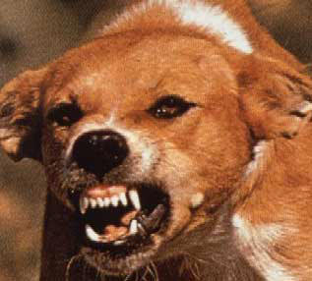
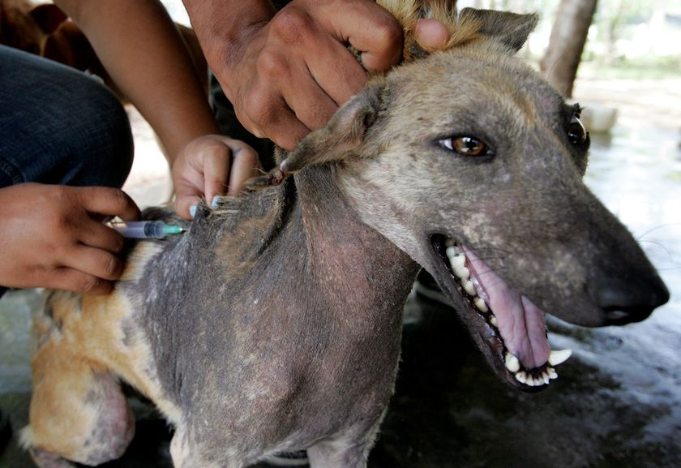
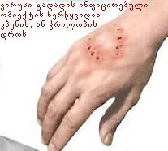
დიაგნოსტიკა და მკურნალობა
დიაგნოზის დასმა ხდება დაავადების გამოვლინების შემდეგ, კლინიკურ სურათსა და ეპიდანამნეზზე დაყრდნობით (რაც იმას ნიშნავს, რომ ავადმყოფი მიუთითებს ნაკბენზე ან კონტაქტზე დაავადებულ ცხოველთან).
მკურნალობა სიმპტომურია. ავადმყოფს ათავსებენ ცალკე პალატაში, უქმნიან წყნარ გარემოს, გამორიცხავენ გამაღიზიანებელ ფაქტორებს: ხმაურს, სინათლეს, ხმამაღალ ლაპარაკს. აჭმევენ ფრთხილად, რათა არ განუვითარდეს საყლაპავი კუნთების სპაზმი. ინიშნება ინექცია, რომელიც ფსიქომოტორულ აგზნებას აქვეითებს. დაავადების პირველ საათებში შეჰყავთ ცოფის საწინააღმდეგო გამაგლობულინის დიდი დოზა.

Slide 12
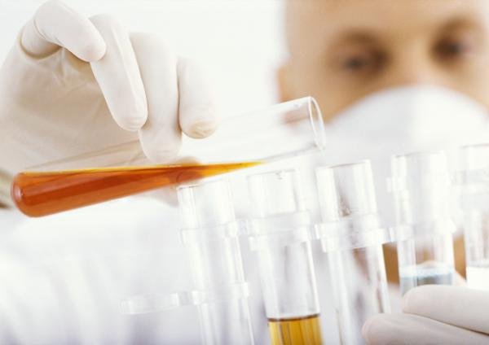
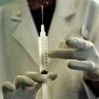
პირველი დახმარება
კბენისთანავე, ექიმთან ვიზიტამდე, ჭრილობა გულდასმით უნდა ჩამოიბანოთ წყლით და საპნით. არ ეცადოთ სისხლდენის დაუყოვნებლივ შეჩერებას - სისხლდენისას ჭრილობიდან ცხოველის ნერწყვი გამოიყოფა. ჭრილობის დაბანის შემდეგ კანი მის ირგვლივ უნდა დამუშავდეს ანტისეპტიკური საშუალებით (იოდის სპირტხსნარით, სპირტით და სხვა) და დაედოს სტერილური ნახვევი. ამის შემდეგ დაშავებული მიჰყავთ სამკურნალო დაწესებულებაში, სადაც ექიმი მკურნალობის შემდგომ ტაქტიკას განსაზღვრავს. ნერვული ღეროებით ვირუსის ნელი გადაადგილება - 1-3 მმ საათში - საშუალებას იძლევა, ცოფის ვირუსით ინფიცირებაზე ეჭვის შემთხვევაში ხანგრძლივად დავაკვირდეთ ძაღლს, რომელმაც ადამიანს უკბინა. თუ კბენიდან 10 დღის განმავლობაში ძაღლს დაავადების სიმპტომები გამოაჩნდა, დაშავებულს უნდა გაუკეთდეს აცრა. თუ ცხოველზე დაკვირვება არ ხერხდება (ძაღლი მაწანწალაა და ვერ დაიჭირეს) ან ნაკბენი ტვინთან ახლოს (ყელზე, სახეზე) მდებარეობს, აცრა დაუყოვნებლივ უნდა გაკეთდეს. აცრა გულისხმობს ნაკბენ ადგილას (ვირუსის გასანადგურებლად) კუნთოვან ქსოვილში ანტისხეულების შეყვანას. იმავდროულად ტარდება ე.წ. აქტიური აცრა - ინექცია, რომელიც ორგანიზმს ანტისხეულების წარმოქმნას აიძულებს.

Slide 13
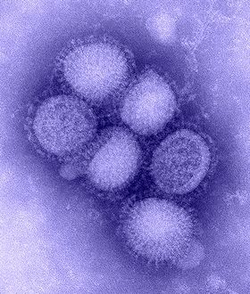
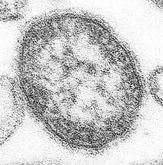
gripi
ღორის გრიპი წარმოადგენს სასუნთქი სისტემის მწვავე კონტაგიოზურ ინფექციურ დაავადებას, რომელსაც იწვევს გრიპის ერთ-ერთი გამომწვევი. დაავადება ხასიათდება ავადობის მაღალი და სიკვდილიანობის შედარებით დაბალი მაჩვენებლით (1-4 %). ვირუსი ღორებს შორის ვრცელდება ჰაერ-წვეთოვანი გზით, პირდაპირი და არაპირდაპირი კონტაქტით, ვირუსის მტარებელი ღორების მიერ. დაავადების გავრცელება ღორებს შორის მიმდინარეობს მთელი წლის განმავლობაში, განსაკუთრებით ზამთრის პერიოდში. ბევრ ქვეყანაში ღორებს უტარებენ ღორის გრიპის საწინააღმდეგო აცრებს.
ღორის გრიპის გამომწვევს წარმოადგენს H1N1 ქვეტიპის ვირუსი, თუმცა იმავდროულად ღორის ორგანიზმში ცირკულირებს ვირუსის სხვა ქვეტიპებიც (მაგ: H1N2, H3N1, H3N2). ღორები შეიძლება დასნებოვნებული იყვნენ ფრინველის ან ადამიანის სეზონური გრიპის გამომწვევი სხვა ვირუსებით.. ვინაიდან ღორის ორგანიზმში ხშირად ერთდროულად არსებობს სხვადასხვა ტიპის ვირუსი, ხდება მათი გენების “შერევა” და წარმოიქმნება ე.წ “რეასსორტანტ" ვირუსი. როგორც წესი, ღორის ვირუსი ვრცელდება მხოლოდ ღორებს შორის, თუმცა ხანდახან ხდება ვირუსის გავრცელება ადამინზე.

Slide 14
აღნიშნულია ადამიანთა შორის ღორის გრიპის, როგორც სპორადული შემთხვევები, ისე აფეთქებები .
ჩვეულებრივ. დაავადების კლინიკური ნიშნები/სიმპტომები იგივეა, რაც ადამიანის საერთოდ გრიპის დროს, თუმცა სხვადასხვა დაავადების მიმდინარეობა შეიძლება ვარირებდეს, უსიმპტომოდ მიმდინარე გრიპიდან მძიმე პნევმონიამდე, რომელიც ხშირად ლეტალობით მთავრდება. ზოგადად, ღორის გრიპი მიმდინარეობს, როგორც სეზონური გრიპი ან სასუნთქი გზების სხვა მწვავე ინფექციები და ახასიათებს შემდეგი ნიშნები: ზოგადი სისუსტე, ტემპერატურის მომატება, თავის და ყელის ტკივილი, ხველება, გამონადენი ცხვირიდან. ხშირად აღინიშნება ღებინება და დიარეა.
მსუბუქი და უსიმპტომო შემთხვევები ხშირად რჩებოდა ყურადღების გარეშე და ამიტომ დაავადების ადამიანებს შორის გავრცელების მასშტაბზე ზუსტი ცნობები არ არსებობს.

Slide 15
ჩვეულებრივ, ეპიდემიის დასაწყისში ადამიანები ღორის გრიპით ავადდებიან დაინფიცირებული ღორების მეშვეობით, თუმცა ზოგ შემთხვევაში დაავადებულები არ აფიქსირებდნენ ღორებთან ან სხვა ცხოველებთან კონტაქტში ყოფნას.
ადამიანებში გრიპის გავრცელება ჯეროვნად მომზადებული და თერმულად დამუშავებული ღორის პროდუქტების მიღების შედეგად არ გამოვლენილა, ვინაიდან 160°F/70°ჩ –ზე და საკვების მომზადების სხვა წესების დაცვის შემთხვევაში ვირუსი კვდება.

Slide 16
ღორის გრიპი არ არის რეგისტრირებული ცხოველთა დაცვის საერთაშორისო სტრუქტურებში. (OIE, ), აქედან გამომდინარე ცხოველებში ვირუსის გავრცელების შესახებ საერთაშორისო დონეზე ცნობები არ მოიპოვება. დაავადება აშშ-ში მოიაზრება, როგორც ენდემური. ასევე ცნობილია დაავადების გამოვლენის შესახებ ჩრდილოეთ ამერიკაში, სამხრეთ ამერიკაში, ევროპაში (ესპანეთი, დიდი ბრიტანეთი, შვეცია, იტალია), აფრიკაში (კენია) და აღმოსავლეთ აზიაში, მათ შორის ჩინეთსა და იაპონიაში.
მტკიცდება, რომ ადამიანების უმრავლესობას არ გააჩნია იმუნიტეტი ღორის გრიპის ვირუსის მიმართ. ვირუსის გადასვლა ადამიანიდან ადამიანზე, შეიძლება გახდეს პანდემიის მიზეზი. პანდემიის წინასწარ განჭვრეტა მეტად რთულია, რადგან დამოკიდებულია ბევრ ფაქტორზე.-ვირუსის ვირულენტობაზე, ადამიანის იმუნიტეტზე, ჯვარედინი დაცვის მექანიზმებზე, რაც ხორციელდება იმ ანტისხეულების მეშვეობით, რომლებსაც ადამიანის ორგანიზმის იმუნური სისტემა გამოიმუშავებს სეზონური გრიპის წინააღმდეგ.
ვაქცინა ერთ-ერთი ყველაზე მნიშვნელოვანი და ეფექტური საშუალებაა ადამიანის დაცვისთვის პანდემიისგან. ინფექციისგან დაცვის სხვა ღონისძიებებს წარმოადგენს ვირუსის საწინააღმდეგო პრეპარატების მიღება, დისტანციის და ჰიგიენის წესების დაცვა.

Slide 17
არსებობს სეზონური გრიპის ვირუსის საწინააღმდეგო რამდენიმე პრეპარატი. ისინი წარმატებით გამოიყენება დაავადების მკურნალობისათვის. ეს სამკუნალო საშუალებები მოიცავს 2 ჯგუფის პრეპარატებს: 1. ადამანტანეს (ამანტადინი და რემანტადინი) და 2. ინფლუენცა ვირუსის ნეიროამინიდაზების ინჰიბიტორები (ოსელტამივირი და ზანამივირი). ღორის გრიპის შემთხვევების დროს, სრული გამოჯანმრთელება შეიზლება მოხეს ყოველგვარი სამედიცინო ჩარევის და ვირუსის საწინააღმდეგო პრეპარატების გარეშე. აშშ-ში ამ ბოლო პერიოდში გამოვლენილი ღორის გრიპის შემთხვევების დროს, გამომწვევები მგრძნობიარენი იყვნენ ოსელატმივირის და ზანამივირის (ოსელატმივირ ანდ ზანამივირ), ხოლო რეზისტენტულები ამანტადინის და რემანტადინის მიმართ (ამანტადინე ანდ რემანტადინე). ინფორმაცია არ არის საკმარისი იმისთვის, რომ შემუშავდეს რეკომენდაციები ანტივირუსული პრეპარატების გამოყენებაზე ღორის გრიპის მკურნალობის მიზნით. კლინიცისტებს გადაწყვეტილებების მიღება უწევთ კლინიკური გამოვლინებებსა და ეპიდემიოლოგიურ კვლევებზე დაყრდნობით.

Slide 18
ღორის გრიპის ვირუსის მიმდინარე აფეთქბეის დროს აშშ-ში და მექსიკაში ეროვნული და ადგილობრივი სტრუქტურები რეკომენდაციას უწევენ ოსელატმივირის და ზანამივირის (ოსელატმივირ ანდ ზანამივირ)-ის გამოყენებას, მათ მიმართ ვირუსის მაღალი მგრძნობელობის გათვალისწინებით.
გრიპის თავიდან აცილებისთვის აუცილებელია შემდეგი წესების დაცვა:
1. პირის დაფარვა ცემინების და ხველების დროს, ნიღბის, ერთჯერადი გამოყენების ქსოვილის, ცხვირსახოცის ან ისეთი ნაჭრის მეშვეობით, რომელიც ადვილად ირეცხება. ვინაიდან ღორის გრიპი ყველაზე მეტად ვრცელდება ჰაერ-წვეთოვანი გზით, საუბრის, ხველების და ცემინების დროს ჰაერში გამოყოფილი წვეთების მეშვეობით. ამავე დროს, ვირუსის გამძლეობა გარემოში საკმაოდ მაღალია და შესაძლებელია მისი გავრცელება ცემინების დროს ან დაბინძურებული ხელებით
2. ხელების ხშირად დაბანა – მნიშვნელოვნად ამცირებს ამ დაავადების გავრცელებას, რომელიც ადამიანიდან ადამიანზე გარდა ჰაერ-წვეთოვანი გზისა, დაბინძურებულ საგნებთან შეხებითაც გადადის.

Slide 19
3. დისტანციის შენარჩუნება –
თავი უნდა ავარიდოთ თავშეყრის ადგილებს,
შევზღუდოთ მოგზაურობა.
4. დაავადებული ადამიანების განცალკევება
ოჯახის მხოლოდ ერთმა წევრმა უნდა იზრუნოს ავადმყოფზე
სასურველია ავადმყოფს მოუაროს ადამიანმა, რომელმაც ახლო წარსულში იავადმყოფა გრიპის ვირუსით. არ შეიძლება მოვლა დაევალოს ორსულ ქალებს, მოხუცებს, ბავშვებს ან ადამიანებს, რომლებსაც აღენიშნებათ ქრონიკული დაავადებები, როგორიცაა შიდსი ან ტუბერკულოზი.
ავადმყოფმა ისევე, როგორც მომვლელმა, უნდა გამოიყენონ ნიღბები, ასევე ყველა ადამიანმა უნდა ჩაიცვას ნიღაბი დაავადებულთან, თუნდაც ერთი მეტრის დისტანციაზე ყოფნის დროს.
არ შეიძლება ავადმყოფის კბილის ჯაგრისის, პირსახოცის, თეთრეულის, ჭურჭლის და სხვა ნივთების გამოყენება ,
სასურველია ოთახის ხშირი განიავება.

Slide 20
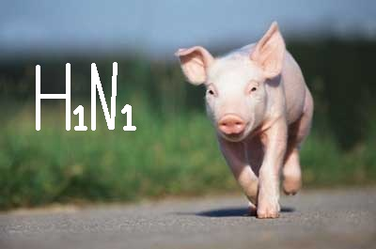
საჭიროა ავადმყოფის ტანსაცმლის, თეთრეულის, ჭურჭლის და სხვა საყოფაცხოვრებო მოხმარების საგნების სპეციალური სარეცხი საშუალებებით ხშირი გარეცხვა’ ავადმყოფი უნდა მოერიდოს გარშემომყოფებთან კონტაქტს საბოლოო გამოჯანმრთელებამდე.
2009 წლის 12 ივნისისთვის ჭHO-ს მიერ მოწოდებული მონაცემები:
11 ივნისს, ჭHO მ დაადასტურა პანდემიის გადასვლა მე-6 ფაზაში, რადგან H1N1 ცირკულირებს ადამიანის ორგანიზმში და დაავადება გადაეცემა ადამიანიდან ადამიანს. ამავდროულად დაავადება გავრცელდა 74 ქვეყანაში.
12 ივნისისთვის ვირუსის გამოვლენის 29.669 შემთხვევა დაფიქსირდა. გამოვლენილი შემთხვევებიდან 145 სიკვდილით დამთავრდა.
შემთხვევების უმეტესობა უკავშირდება მოგზაურობას, განსაკუთრებით მოგზაურობას მექსიკასა და აშშ-ში.

Slide 21
gmadlobT yuradRebisTvis!
2010 weli

